Slide 1
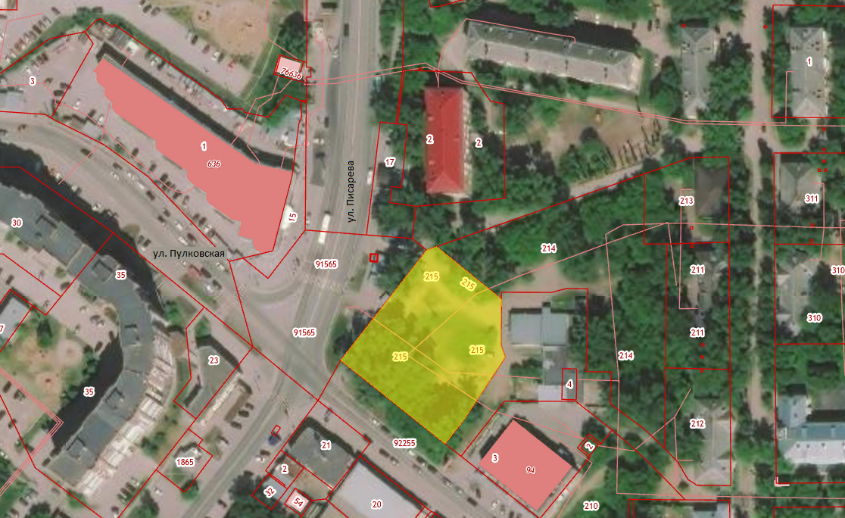
Земельный участок по адресу: г. Пермь, Орджоникидзевский район, ул. Писарева, 8
Кадастровый номер участка – 59:01:2912534:215
Площадь земельного участка – 3 206 кв.м.
Форма собственности – государственная собственность не разграничена;
Окружение площадки – рядом с земельным участком расположены организаци бытового обслуживания, магазины, центр досуга и творчества для детей.
Градостроительный регламент – зона обслуживания деловой активности местного значения (Ц-2);
Вид разрешенного использования – для строительства многоквартирного жилого дома;
Транспортная доступность: расстояние до остановки общественного транспорта «Рынок Гайва» – 100м, автобусы №№ 18, 22, 44, 49, 53, 73, 73к, 103, 237, 340, 405, маршрутка 3т;
Технические условия подключения
Водоснабжение – возможность подключения имеется, необходимо выполнить ряд мероприятий;
Водоотведение – возможность подключения имеется, необходимо выполнить ряд мероприятий;
Электроснабжение – возможность подключения имеется;
Теплоснабжение – возможность подключения имеется;
Газоснабжение – возможность подключения имеется.

